Slide 1
БД 10

Slide 2


Slide 3
Транзакции. ACID
Группа операций, которая осуществляется «атомарно» и рассматривается как единое целое.
Если СУБД может выполнить всю группу запросов, она делает это, но если любой из запросов не может быть выполнен в результате сбоя или по какой-то другой причине, не будет выполнен ни один запрос группы.

Slide 4
Банковская система
сhecking - текущий счет
savings - сберегательный счет
Задача:
переместить $200 с текущего счета клиента банка на его сберегательный счет

Slide 5
Убедиться, что остаток на текущем счете больше $200.
Вычесть $200 из остатка текущего счета.
Добавить $200 к остатку сберегательного счета.
SELECT
UPDATE
UPDATE

Slide 6
START TRANSACTION;
…
COMMIT либо ROLLBACK;
Некоторые СУБД позволяют создавать checkpoint’ы внутри транзакции, а потом возвращаться к ним.
Далеко не все операции возможно объединить в транзакцию.

Slide 7
1 START TRANSACTION;
2 SELECT (balance >= 200) AS valid FROM checking WHERE customer_id = 67;
3 UPDATE checking SET balance = balance - 200 WHERE customer_id = 67;
4 UPDATE savings SET balance = balance + 200 WHERE customer_id = 67;
5 COMMIT;
Потеря электричества прямо перед выполнением 4ой строки;
Клиент потерял соединение с сервером перед выполнением 5 строки;

Slide 8
ACID
Atomicity
Consistency
Isolation
Durability

Slide 9
Атомарность
Транзакция должна функционировать как единая неделимая единица работы таким образом, чтобы вся транзакция была либо выполнена, либо отменена.
Когда транзакции являются атомарными, не существует такого понятия, как частично выполненная транзакция: все или ничего.

Slide 10
Непротиворечивость (консистентность)
База данных должна всегда переходить из одного непротиворечивого состояния в последующее.
В примере: непротиворечивость гарантирует, что сбой между третьей и четвертой строками не приведет к исчезновению $200 с текущего счета. Поскольку транзакция не будет зафиксирована, ни одно из изменений в этой транзакции не будет отражено в базе данных.

Slide 11
Изолированность
Результаты транзакции невидимы другим транзакциям, пока она не закончена.
В примере: гарантирует, что если программа суммирования остатков на банковских счетах будет запущена после третьей строки, но перед четвертой, она по-прежнему увидит $200 на текущем счете.

Slide 12
Долговечность
Будучи зафиксированы, внесенные в ходе транзакции изменения становятся постоянными.
Изменения должны быть записаны так, чтобы данные не могли быть потеряны в случае сбоя системы.

Slide 13
1 START TRANSACTION;
2 SELECT (balance >= 200) AS valid FROM checking WHERE customer_id = 67;
3 UPDATE checking SET balance = balance - 200 WHERE customer_id = 67;
4 UPDATE savings SET balance = balance + 200 WHERE customer_id = 67;
5 COMMIT;
Другой sql-клиент снимет весь остаток с текущего счета в момент между выполнением строк 3 и 4;

Slide 14
Уровни изоляции
Набор правил, устанавливающих, какие изменения видны внутри и вне транзакции, а какие нет.
Стандартизировано, но разные СУБД всё равно могут работать по разному или поддерживать не все уровни.
SET TRANSACTION ISOLATION LEVEL <название>;

Slide 15
READ UNCOMMITED
Незафиксированные изменения видны снаружи
Dirty read

Slide 16
READ COMMITED
Транзакция увидит только те изменения, которые были уже зафиксированы другими транзакциями к моменту ее начала
Изменения останутся невидимыми для других транзакций, пока текущая транзакция не будет зафиксирована
Уровень изоляции по умолчанию в большинстве СУБД (не в MySQL)
Возможно невоспроизводимое чтение

Slide 17
Невоспроизводимое чтение
Транзакция 1 | Транзакция 2
 | SELECT f2 FROM tbl1 WHERE f1=1;
UPDATE tbl1 SET f2=f2+1 WHERE f1=1;
COMMIT;
 | SELECT f2 FROM tbl1 WHERE f1=1;
Выполненная два раза одна и та же команда возвращает разный результат.

Slide 18
REPEATABLE READ
Любые строки, которые считываются в контексте транзакции будут «выглядеть такими же» при последовательных операциях чтения в пределах одной и той же транзакции
Уровень изоляции по умолчанию в MySQL

Slide 19
Phantom reads
В транзакции 1 выбрали диапазон строк
Транзакция 2 вставляет новую строку в этот диапазон
Транзакция 1 снова выбирает этот диапазон строк
Транзакция 1 | Транзакция 2
 | SELECT SUM(f2) FROM tbl1;
INSERT INTO tbl1 (f1,f2) VALUES (15,20);
COMMIT;
 | SELECT SUM(f2) FROM tbl1;
Notes:
От неповторяющегося чтения оно отличается тем, что результат повторного обращения к данным изменился не из-за изменения/удаления самих этих данных, а из-за появления новых (фантомных) данных.

Slide 20
SERIALIZABLE
Полная блокировка строк/таблиц, которые использует транзакция
Одновременно с одними и теми же данными может работать только одна транзакция

Slide 21
Уровни изоляции ANSI SQL
Уровень изоляции | Возможность чернового чтения | Возможность невоспроизводимого чтения | Возможность фантомного чтения | Блокировки на чтения
READ UNCOMMITED | + | + | + | -
READ COMMITED | - | + | + | -
REPEATABLE READ | - | - | + | -
SERIALIZABLE | - | - | - | +

Slide 22
Уровни изоляции MySQL c Engine=InnoDB
Уровень изоляции | Возможность чернового чтения | Возможность невоспроизводимого чтения | Возможность фантомного чтения | Блокировки на чтения
READ UNCOMMITED | + | + | + | -
READ COMMITED | - | + | + | -
REPEATABLE READ | - | - | - | -
SERIALIZABLE | - | - | - | +

Slide 23
«Минусы» транзакций
Дополнительные действия – меньше производительность.
Вы не можете надежно сочетать различные подсистемы в одной транзакции
Некоторые операции, вызванные внутри транзакции, приводят к неопределённому поведению.
Notes:
MySQL не управляет транзакциями на уровне сервера. Сами транзакции реализуются подсистемами хранения данных. Это означает, что вы не можете сочетать различные подсистемы в одной транзакции

Slide 24
Журнал транзакций
Упреждающая запись в журнал:
Вместо обновления таблиц на диске каждый раз, когда происходит какое-либо изменение, подсистема хранения данных может изменить находящуюся в памяти копию данных.
Затем подсистема хранения запишет сведения об изменениях в журнал транзакции, который хранится на диске и потому долговечен (энерго-независим).
Впоследствии в какой-то более поздний момент времени процесс обновит таблицу на диске
Notes:
Это также относительно быстрая операция, поскольку добавление событий в журнал сводится к операции последовательного ввода-вывода в пределах ограниченной области диска вместо операций случайного ввода-вывода в разных местах.

Slide 25
Режим AUTOCOMMIT
mysql> SHOW VARIABLES LIKE ‘AUTOCOMMIT’;
+---------------+-------+
| Variable_name | Value |
+---------------+-------+
| autocommit | ON |
+---------------+-------+
1 row in set (0.00 sec)
mysql> SET AUTOCOMMIT = 0;
После отправки запроса в режиме AUTOCOMMIT=0 вы оказываетесь в транзакции, пока не выполните команду COMMIT или ROLLBACK.
После этого MySQL немедленно начинает новую транзакцию.
Notes:
MySQL по умолчанию работает в режиме AUTOCOMMIT. Это означает, что
если вы не начали транзакцию явным образом, каждый запрос автома-
тически выполняется в отдельной транзакции. Вы можете включить
или отключить режим AUTOCOMMIT для текущего соединения, установив
следующее значение конфигурационной переменной:

Slide 26
Взаимоблокировки (deadlock)
две или более транзакции запрашивают блокировку одних и тех же ресурсов, в результате чего образуется циклическая зависимость
Транзакция #1
START TRANSACTION;
UPDATE StockPrice SET close = 45.50 WHERE stock_id = 4 AND date = ‘2002-05-01’;
UPDATE StockPrice SET close = 19.80 WHERE stock_id = 3 AND date = ‘2002-05-02’;
COMMIT;
Транзакция #2
START TRANSACTION;
UPDATE StockPrice SET high = 20.12 WHERE stock_id = 3 AND date = ‘2002-05-02’;
UPDATE StockPrice SET high = 47.20 WHERE stock_id = 4 AND date = ‘2002-05-01’;
COMMIT;
Notes:
Они также возникают в случае, если транзакции пытаются заблокировать ресурсы в разном порядке.
Взаимоблокировки могут происходить, когда несколько транзакций блокируют одни и те же ресурсы.
Если вам не повезет, то каждая транзакция выполнит первый запрос и обновит строку данных, заблокировав ее в процессе обновления. За- тем обе транзакции попытаются обновить вторую строку, но обнаружат, что она уже заблокирована. В результате одна транзакция будет до бес- конечности ожидать окончания другой, и конфликт не разрешится до тех пор, пока не произойдет какое-то событие, которое снимет взаим- ную блокировку

Slide 27
Явные и неявные блокировки
Явные блокировки:
В InnoDB:
• SELECT ... LOCK IN SHARE MODE
• SELECT ... FOR UPDATE
На уровне СУБД:
• LOCK TABLES …
• UNLOCK TABLES …
• Функции GET_LOCK() и RELEASE_LOCK()
Notes:
У них есть свое
применение, но они не являются заменой транзакциям. Если вам нуж-
ны транзакции, используйте транзакционную подсистему
хранения.
LOCK TABLES. В транзакци-
онной подсистеме
хранения эти команды не нужны благодаря блоки-
ровкам на уровне строки и могут

Slide 28
Явные и неявные блокировки
Неявные блокировки:
строк
таблиц

Slide 29
Multiversion Concurrency Control (MVCC)
InnoDB, Falcon и PBXT
хранятся снимки данных, какими строки были в некоторый момент времени
В InnoDB работает только на уровнях изоляции REPEATABLE READ и READ COMMITED
Notes:
Это означает, что вне зависимости от своей длительности транзакции могут ви-
деть согласованное представление данных. Это также означает, что раз-
личные транзакции могут видеть разные данные в одних и тех же таб-
лицах в одно и то же время

Slide 30
MVCC в InnoDB
С каждой строкой хранится два значения:
Время создания
Время, когда истек срок ее хранения (или она была удалена)
Вместо записи реальных значений момента времени, когда произошли указанные события, строка хранит системный номер версии для этого момента.
Данное число увеличивается на единицу в начале каждой транзакции
Все запросы сравнивают версию строки с версией транзакции

Slide 31
При выборке (SELECT)
Нужно проверить каждую строку:
Номер версии должен быть меньше или равен версии транзакции
Версия удаления не установлена или значение больше, чем версии транзакции
Если проверки пройдены – строка может быть использована в запросе.

Slide 32
При вставке (INSERT)
В новую строку записывается текущий номер версии
При удалении (DELETE)
В удаленную строку записывается текущий номер версии

Slide 33
При обновлении (UPDATE)
Создается новая версия строки (используется текущий номер версии)
В «версию удаления» старой строки записывается эта же версия

Slide 34
Модели конкурентных запросов в MySQL при различных уровнях блокировки
Стратегия блокировки | Конкуренция | Накладные расходы | Подсистемы хранения
Уровень таблицы | Самая низкая | Самая низкие | MyISAM, Merge, Memory
Уровень строки | Высокая | Высокие | NDB Cluster
Уровень строки с MVCC | Самая высокая | Самая высокие | InnoDB, Falcon, PBXT, solidDB

Slide 35
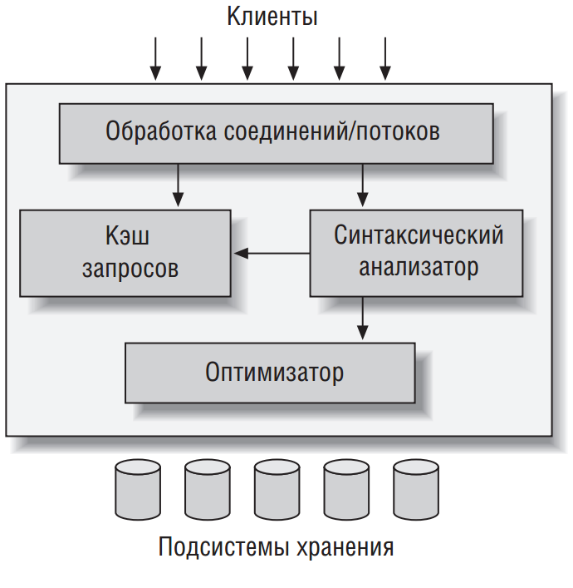

Slide 36
Подсистемы хранения
Каждая БД (scheme) хранится в отдельной папке
Для каждой таблицы создается файл: названиетаблицы.frm

Slide 37
mysql> SHOW TABLE STATUS LIKE ‘user’ \G
************************** 1. row **************************
Name: user
Engine: MyISAM
Row_format: Dynamic
Rows: 6
Avg_row_length: 59
Data_length: 356
Max_data_length: 4294967295
Index_length: 2048
Data_free: 0
Auto_increment: NULL
Create_time: 2002-01-24 18:07:17
Update_time: 2002-01-24 21:56:29
Check_time: NULL
Collation: utf8_bin
Checksum: NULL
Create_options:
Comment: Users and global privileges

Slide 38
MyISAM
Блокируются таблицы целиком
Есть поддержка простейшего полнотекстового поиска
Есть возможность сжать таблицу, если она редко изменяется

Slide 39
InnoDB
Хранит данные в наборе из одного или нескольких файлов - Табличное пространство
Можно разместить табличное пространство на неформатированных разделах диска
Шустро работает с внешними ключами
Эффективно работает с индексами
Не рекомендуется использовать длинные значения для первичных ключей

Slide 40
Memory (Heap)
Все данные – в оперативной памяти
На диске хранится только структура таблицы
Поддержка индексов типа HASH
Не поддерживаются типы TEXT и BLOB
VARCHAR заменяется на CHAR
Блокировка на уровне таблиц
Используется внутри MySQL сама по себе для:
Кэширования
Промежуточные результаты при выполнении запроса
Notes:
Если промежуточный результат становится слиш-
ком большим для таблицы Memory или содержит столбцы типа TEXT
или BLOB, то MySQL преобразует его в таблицу MyISAM на диске. В сле-
дующих главах об этом будет рассказано подробнее

Slide 41
Archive
Сжимает все данные zlib
Каждый SELECT требует полного сканирования
Блокировка на уровне строк
Предназначена для быстрой вставки данных
Рекомендуется для таблиц «журналирования»

Slide 42
CSV
Federated
Blackhole
NDB Cluster
Falcon
Maria
SolidDB?
PBXT?

Slide 43
Критерии выбора Engine
Необходимость в транзакциях
Уровень конкурентности доступа
Возможность резервного копирования «на ходу»
Восстановление после сбоя
Спец. фичи

Slide 44
ALTER TABLE mytable ENGINE = Falcon;

Slide 45
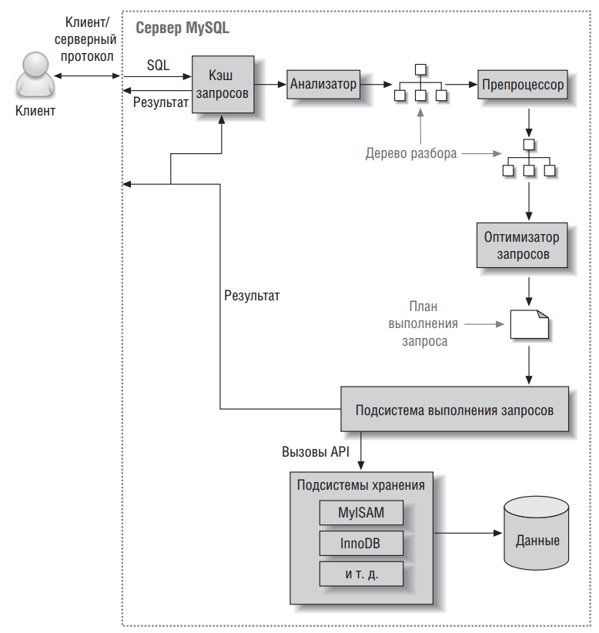

Slide 46
Клиент-серверный протокол MySQL
Полудуплексный
после того как одна сторона отправила сообщение, другая должна получить его целиком и только потом сможет ответить
Push, а не Pull
drinking from the fire hose
Notes:
в любой момент времени сервер либо отправляет, либо принимает сообщения, но не то и другое вместе. Кроме того, это означает, что невозможно оборвать сообщение «на полуслове»

Slide 47
Состояния запроса
Sleep
Query
Locked
Analyzing / Statistics
Copying to tmp table [on disk]
Sorting result
Sending data

Slide 48
Кэш запросов
Проверка кэша происходит ещё до разбора
Если результаты есть в кэше, нужно проверить привелегии

Slide 49
Процесс оптимизации запроса
Разбор на лексемы -> дерево разбора (YACC)
Семантические проверки: наличие таблиц/колонок/неоднозначности
Проверка привилегий
Составление плана выполнения запроса

Slide 50
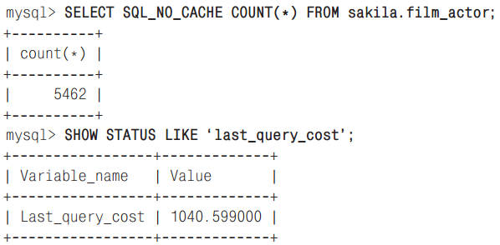
План выполнения
множество способов выполнить запрос
Нужно выбрать лучший
«Стоимость» запроса – затраты на считывание случайной страницы данных размером 4КБ
количество страниц в таблице или в индексе
кардинальность индекса
длина строк и ключей
распределение ключей в индексе

Slide 51
Почему оптимизатор ошибается
Некорректная статистика
Быстрее – не значит дешевле
Не учитывается параллельно выполняющиеся запросы
Не учитывается стоимость выполнения хранимых и UD-процедур
…

Slide 52
Типы оптимизаций
Порядок соединений
OUTER JOIN –> INNER JOIN
Алгебраические правила эквивалентности
Вычисление и свертка константных выражений
Оптимизации COUNT MIN MAX
Покрывающие индексы
Подзапросы
Раннее завершение
Сравнение по списку IN

Slide 53
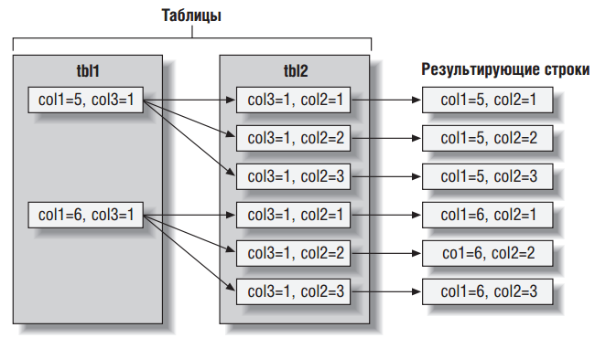
Swim Line для Inner Join

Slide 54
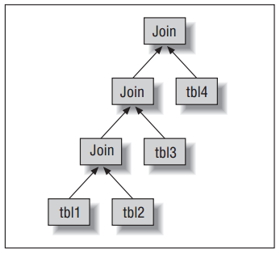
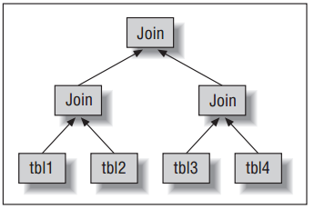
План выполнения
Дерево инструкций, которые выполняются для получения результата
EXPLAIN EXTENDED -> SHOW WARNINGS

Slide 55
Выполнение запроса
Сводится к вызову методов API подсистем хранения

Slide 56
Возврат результатов клиенту
+ добавление результатов в кэш
Либо удаление старых результатов из кэша

Slide 59
Поиск узких мест (bottlenecks)
Эталонное тестирование (benchmarking)
Профилирование (profiling)
эталонное тестирование отвечает на вопрос «Насколько хороша производительность?»
профилирование – на вопрос «Почему производительность именно такова?»

Slide 60
Эталонное тестирование
Лучше ли этот процессор, чем тот?
Будут ли новые индексы работать эффективнее чем нынешние?
Параметры:
Кол-во транзакций в секунду
Время отклика
Уровень конкуренции
…

Slide 61
Эталонное тестирование
Берем копию данных
Пишем тест (SQL, либо скрипт)
Запускаем-Замеряем N раз (N > 1)
Меняем параметры системы
Go To 3

Slide 62
mysql> SET @input := ‘hello world’;
mysql> SELECT BENCHMARK(1000000, MD5(@input));
+---------------------------------+
| BENCHMARK(1000000, MD5(@input)) |
+---------------------------------+
| 0 |
+---------------------------------+
1 row in set (2.78 sec)
mysql> SELECT BENCHMARK(1000000, SHA1(@input));
+----------------------------------+
| BENCHMARK(1000000, SHA1(@input)) |
+----------------------------------+
| 0 |
+----------------------------------+
1 row in set (3.50 sec)

Slide 63
Профилирование
• К каким данным MySQL обращается чаще всего
• Какие типы запросов MySQL выполняет чаще всего
• В каких состояниях преимущественно находятся потоки (threads)
MySQL
• Какие подсистемы MySQL чаще всего использует для выполнения
запросов
• Какие виды обращения к данным встречаются наиболее часто
• Сколько различных видов действий, например просмотра индексов,
выполняет MySQL

Slide 64
Логирование запросов
Журнал запросов
Журнал медленных запросов (slow log)
1 # Time: 030303 0:51:27
2 # User@Host: root[root] @ localhost []
3 # Query_time: 5 Lock_time: 0 Rows_sent: 3949 Rows_examined: 378036
4 SELECT ...

Slide 65
Кэширование запросов
SELECT SQL_NO_CACHE
film_actor.actor_id,
COUNT(*)
FROM
sakila.film_actor

Slide 66
SHOW STATUS
Запоминаем последние значения
Выполняем профилируемый SQL или скрипт
Запускаем SHOW STATUS – сравниваем с тем, что было до выполнения SQL
Bytes received / Bytes sent
Com_*
Created_*
Handler_*
Select_*
Sort_*

Slide 67
SHOW PROFILE
mysql> SHOW PROFILE;
+------------------------+-----------+
| Status | Duration |
+------------------------+-----------+
| (initialization) | 0.000005 |
| Opening tables | 0.000033 |
| System lock | 0.000037 |
| Table lock | 0.000024 |
| init | 0.000079 |
| optimizing | 0.000024 |
| statistics | 0.000079 |
| preparing | 0.00003 |
| Creating tmp table | 0.000124 |
| executing | 0.000008 |
| Copying to tmp table | 0.010048 |
| Creating sort index | 0.004769 |
Включаем сбор статистики: SET profiling = 1;
Запускаем запрос
SHOW PROFILE;

Slide 68
SHOW ENGINE INNODB STATUS
SHOW MUTEX STATUS
SHOW PROCESSLIST

Slide 69
Выбор оптимальных типов данных
Минимальный размер
Числа – в численных типах
Даты – в типах данных для дат, а не строках
IP – можно хранить не в строке (IPv4)
Избегать NULL значений.
Если можно – лучше обойтись без BLOB и TEXT
Используйте ENUM
Notes:
Столбец, допускающий NULL, занимает больше места на диске и тре-
бует специальной обработки внутри MySQL. Когда такой столбец
проиндексирован, ему требуется дополнительный байт для каждой
записи

Slide 70
ENUM
CREATE TABLE enum_test(
col1 ENUM(‘fish’, ‘apple’, ‘dog’) NOT NULL
);
INSERT INTO enum_test(col1)
VALUES (‘fish’),
(‘dog’),
(‘apple’);

Slide 71
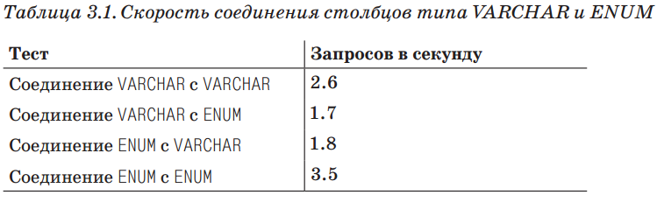

Slide 72
Основы индексирования
Индекс – структура, которая помогает MySQL эффективно извлекать данные
Алфавитный указатель (concordance)
mysql> SELECT * FROM sakila.actor WHERE first_name = ‘John’;

Slide 73
Типы индексов
Реализуются на уровне подсистем хранения
B-tree
HASH
R-tree
Fulltext

Slide 74
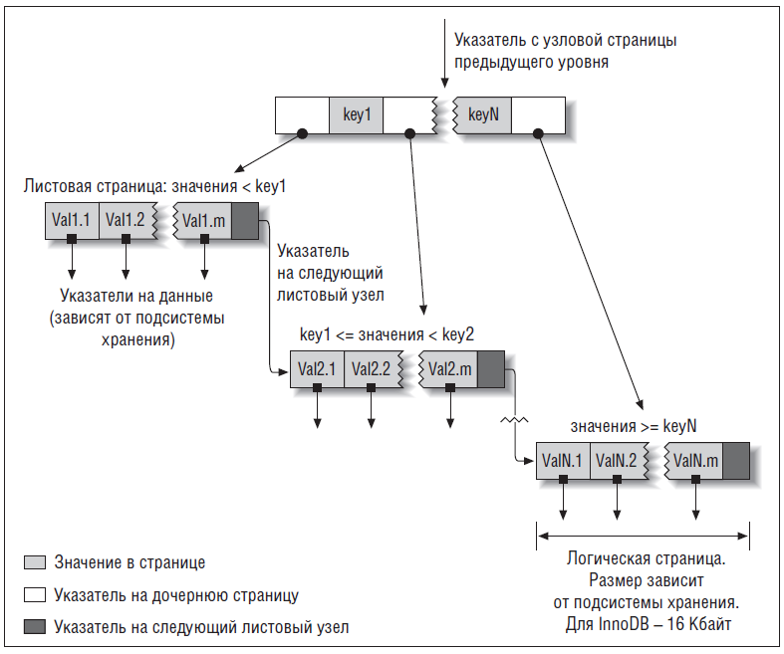
B-tree

Slide 75
CREATE TABLE People (
last_name VARCHAR(50) NOT NULL,
first_name VARCHAR(50) NOT NULL,
dob DATE NOT NULL,
gender ENUM(‘m’, ‘f’) NOT NULL
KEY(last_name, first_name, dob)
);

Slide 76
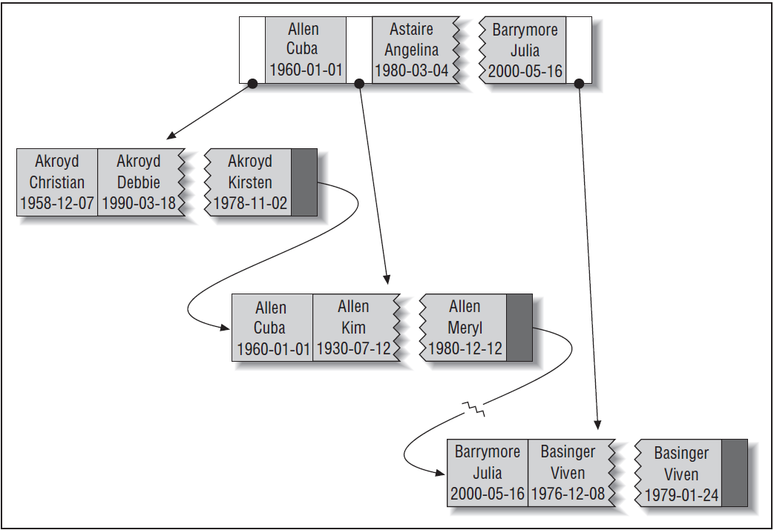

Slide 77
B-tree
Данные упорядочены =>
поиск по диапазону работает хорошо
Ускорение ORDER BY
Работает слева на право
Нельзя пропускать столбцы индекса
Можно использовать данные из индекса, не прибегая к чтению самих строк
Notes:
То есть, невозможно найти всех людей, имеющих фамилию Smith и родившихся в конкретный день.
Если не указать значение столбца first_name, то MySQL сможет использовать только первый столбец индекса.

Slide 78
Hash
Для каждой строки подсистема хранения вычисляет хеш-код индексированных столбцов – сравнительно короткое значение, которое, скорее всего, будет различно для строк с разными значениями ключей
Строки в индексе не отсортированы по значениям
Больше коллизий – меньше производительность
Не используется при поиске по диапазону
Можно сделать самому при помощи доп. колонки.
Notes:
Подсистема хранения InnoDB поддерживает так называемые адаптивные
хеш-индексы. Когда InnoDB замечает, что доступ к некоторым значениям индекса происходит очень часто, она строит для них хеш-индекс в памяти, помимо уже имеющихся B-Tree-индексов. Тем самым
к B-Tree-индексам добавляются некоторые свойства хеш-индексов, например очень быстрый поиск. Этот процесс полностью автоматический, и вы не можете ни контролировать, ни настраивать его

Slide 79
Fulltext
Только в MyISAM
Поиск ключевых слов в тексте

Slide 80

Использование индексов
http://use-the-index-luke.com/

Slide 81
Изоляция столбца
столбец индекса не должен быть частью выражения или употребляться в качестве аргумента функции
SELECT actor_id FROM sakila.actor WHERE actor_id + 1 = 5;
SELECT ... WHERE TO_DAYS(CURRENT_DATE) - TO_DAYS(date_col) <= 10;
SELECT ... WHERE date_col >= DATE_SUB(CURRENT_DATE, INTERVAL 10 DAY);
SELECT ... WHERE date_col >= DATE_SUB(‘2008-01-17’, INTERVAL 10 DAY);
Notes:
MySQL не умеет решать уравнения

Slide 82
Селективность индекса
отношение количества различных проиндексированных значений (кардинальности) к общему количеству строк в таблице
Индекс с высокой селективностью позволяет MySQL при поиске соответствий отфильтровывать больше строк.
Уникальный индекс имеет селективность, равную единице.
mysql> SELECT COUNT(DISTINCT city)/COUNT(*) FROM sakila.city_demo;
+-------------------------------+
| COUNT(DISTINCT city)/COUNT(*) |
+-------------------------------+
| 0.0312 |
+-------------------------------+
Notes:
При высокой селективности, можно уменьшить размер индекса за счет уменьшения длины ключа

Slide 83
Префиксные индексы
ALTER TABLE sakila.city_demo ADD KEY (city(7));
MySQL не может использовать префиксные индексы для оптимизации ORDER BY и GROUP BY
mysql> SELECT COUNT(DISTINCT LEFT(city, 3))/COUNT(*) AS sel3,
-> COUNT(DISTINCT LEFT(city, 4))/COUNT(*) AS sel4,
-> COUNT(DISTINCT LEFT(city, 5))/COUNT(*) AS sel5,
-> COUNT(DISTINCT LEFT(city, 6))/COUNT(*) AS sel6,
-> COUNT(DISTINCT LEFT(city, 7))/COUNT(*) AS sel7
-> FROM sakila.city_demo;
+--------+--------+--------+--------+--------+
| sel3 | sel4 | sel5 | sel6 | sel7 |
+--------+--------+--------+--------+--------+
| 0.0239 | 0.0293 | 0.0305 | 0.0309 | 0.0310 |
+--------+--------+--------+--------+--------+
Notes:
Например,
построение четырехзначного префиксного индекса по реальным названиям городов мира даст очень низкую селективность по городам, начинающимся на «San» и «New», которых очень много

Slide 84
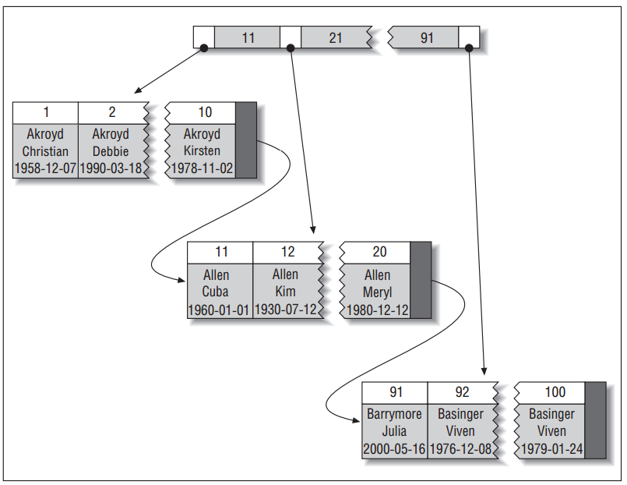
Кластерный индекс
Индекс и данные хранятся вместе

Slide 85
Кластерный индекс
InnoDB
Данные рядом – одна операция последовательного чтения вместо нескольких
Индекс и данные хранятся вместе
Скорость вставки сильно зависит от порядка
UPDATE также замедляется

Slide 86
Покрывающие индексы
Индекс, который содержит (или «покрывает») все данные, необходимые для формирования результатов запроса

Slide 87
EXPLAIN [EXTENDED]
mysql> EXPLAIN SELECT store_id, film_id FROM sakila.inventory\G ************************** 1. row **************************
id: 1
select_type: SIMPLE
Table: inventory
type: index
possible_keys: NULL
key: idx_store_id_film_id
key_len: 3
ref: NULL
rows: 4673
Extra: Using index

Slide 88
EXPLAIN
SELECT
*
FROM products
WHERE
actor=’SEAN CARREY’ AND title LIKE ‘%APOLLO%’\G
******* 1. row *******
id: 1
select_type: SIMPLE
table: products
type: ref
possible_keys: ACTOR,IX_PROD_ACTOR
key: ACTOR
key_len: 52
ref: const
rows: 10
Extra: Using where
Мы выбираем все колонки, но не все в индексе
MySQL не может использовать индекс при поиске LIKE с метасимволом в начале шаблона

Slide 89
EXPLAIN
SELECT * FROM
products
JOIN (
SELECT prod_id FROM products WHERE actor=’SEAN CARREY’ AND title LIKE ‘%APOLLO%’
) AS t1 ON (t1.prod_id=products.prod_id)\G
************************** 1. row **************************
id: 1
select_type: PRIMARY
table: <derived2>
...пропущено...
************************** 2. row **************************
id: 1
select_type: PRIMARY
table: products
...пропущено...
************************** 3. row **************************
id: 2
select_type: DERIVED
table: products
type: ref
possible_keys: ACTOR,ACTOR_2,IX_PROD_ACTOR
key: ACTOR_2
key_len: 52
ref:
rows: 11
Extra: Using where; Using index

Slide 90
Использование индекса для сортировки
Работает когда:
Все столбцы отсортированы в одном направлении
Порядок сортируемых колонок соответствует порядку колонок в индексе
Начиная с левого
Если используется несколько таблиц, индекс при сортировке будет использоваться только для первой указанной таблицы
Если в результатах EXPLAIN нет упоминаний о file_sort, значит индекс был использован для сортировки
Notes:
Есть один случай, когда во фразе ORDER BY не обязательно должен быть указан левый префикс ключа: если для начальных столбцов индекса в параметрах WHERE или JOIN заданы константы – они могут заполнить пропуски при сканировании индекса.

Slide 91
(rental_date, inventory_id, customer_id)
Индекс используется:
… WHERE rental_date = ‘2005-05-25’ ORDER BY inventory_id DESC;
... WHERE rental_date > ‘2005-05-25’ ORDER BY rental_date, inventory_id;
Индекс не используется для сортировки:
... WHERE rental_date = ‘2005-05-25’ ORDER BY inventory_id DESC, customer_id ASC;
... WHERE rental_date = ‘2005-05-25’ ORDER BY inventory_id, staff_id;
... WHERE rental_date = ‘2005-05-25’ ORDER BY customer_id;
... WHERE rental_date > ‘2005-05-25’ ORDER BY inventory_id, customer_id;
... WHERE rental_date = ‘2005-05-25’ AND inventory_id IN(1,2) ORDER BY customer_id;

Slide 92
Дублирующие индексы
индексы одного типа, созданные на основе того же набора столбцов в одинаковом порядке
Каждый индекс – это дополнительные операции вставки, либо обновления индекса (особенно актуально для внешних ключей)

Slide 93
Сколько индексов создается в запросе ?
CREATE TABLE test (
ID INT NOT NULL PRIMARY KEY,
UNIQUE(ID),
INDEX(ID)
);
Notes:
Не надо так.

Slide 94
Избыточный индекс
Если существует индекс по паре столбцов (A, B), то отдельный индекс по столбцу A будет избыточным, поскольку он является префиксом первого.
Где это возможно, старайтесь расширять существующие индексы, а не добавлять новые.

Slide 95
Больше примеров
интерактивный сайт знакомств с профилями пользователей, в которые включены различные столбцы, например: страна, регион, город, пол, возраст, цвет глаз и т. п.
сайт должен поддерживать поиск в профилях по различным комбинациям этих свойств
должен позволять пользователю сортировать и фильтровать результаты по времени последнего посещения сайта владельцем профиля, по оценкам его другими пользователями и т. д

Slide 96
Селективность столбцов
Country
Sex
Age
City
(Sex, Country, Age)
(Sex, Country, City, Age)

Slide 97
Доп. условия поиска по диапазону
WHERE
eye_color IN (‘brown’,’blue’,’hazel’) AND
hair_color IN (‘black’,’red’,’blonde’,’brown’) AND
sex IN (‘M’,’F’) AND
last_online > DATE_SUB(‘2008-01-17’, INTERVAL 7 DAY) AND
age BETWEEN 18 AND 25
два условия на вхождение в диапазон.
MySQL может использовать либо критерий по столбцу last_online, либо критерий по столбцу age, но не оба сразу.
Notes:
Предположим, имеется столбец last_online, и мы хотим показывать тех пользователей, которые заходили на сайт в течение предыдущей недели

Slide 98
Диапазон значений vs. Список значений
mysql> EXPLAIN SELECT actor_id FROM sakila.actor
-> WHERE actor_id > 45 AND role = ‘Brianna’\G
mysql> EXPLAIN SELECT actor_id FROM sakila.actor
-> WHERE actor_id IN (1, 4, 99) AND role = ‘Brianna’\G
Условие на вхождение в диапазон заставляет MySQL игнорировать все дальнейшие столбцы в индексе, а условие множественного равенства не налагает таких ограничений

Slide 99
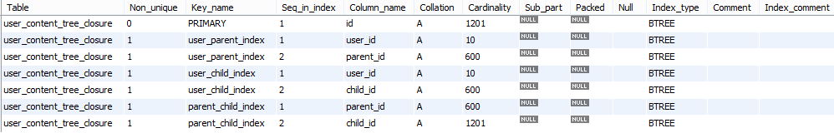
SHOW INDEX FROM

Slide 100
Оптимизация запросов
Основная причина: большой объем данных для обработки.
Типичные ошибки
Выборка ненужных строк
Выборка всех столбцов (SELECT * )

Slide 101
Метрики
Время выполнения
Количество проанализированных строк
Количество возвращенных строк

Slide 102
Основные способы, в порядке сложности
Добавить/изменить индекс(ы)
Изменить схему
Переписать запрос

Slide 103
Один сложный или несколько простых ?
свыше 50 000 простых запросов в секунду на типичном серверном оборудовании
свыше 2000 простых запросов в секунду от одиночного клиента в гигабитной сети

Slide 104
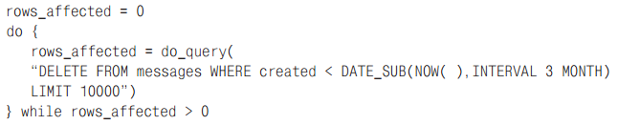
Разбиение запроса на части

Slide 105


Декомпозиция соединения

Slide 106
Соединение в приложении может оказаться эффективнее в следующих случаях:
• Организован кэш и вы повторно используете ранее запрошенные данные
• Данные распределены по нескольким серверам
• В соединении несколько раз встречается одна и та же таблица

Slide 107
Коррелированные подзапросы
Худший случай – подзапрос в IN ()
SELECT
*
FROM sakila.film
WHERE
film_id IN (
SELECT film_id
FROM sakila.film_actor
WHERE actor_id = 1
);
Notes:
Хочется думать, что MySQL будет выполнять этот запрос «изнутри на-
ружу», то есть сначала найдет список значений film_id с заданным actor_
id, а затем подставит их в список IN()

Slide 108
SELECT
film.*
FROM
sakila.film
INNER JOIN sakila.film_actor USING(film_id)
WHERE
actor_id = 1;

Slide 109
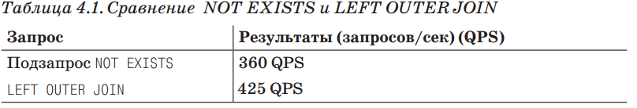
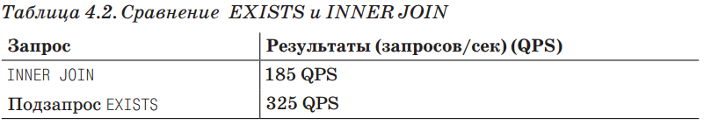

Slide 110
Сортировка
Либо в памяти
Если помещается
Quicksort
Либо на диске

Slide 111
Оптимизация LIMIT со смещением
LIMIT 10000, 20
Переписать запрос так, чтобы использовался покрывающий индекс для поиска строк
Вычисленная колонка position

Slide 112
Подсказки оптимизатору запросов
HIGH_PRIORITY и LOW_PRIORITY
DELAYED (insert и replace)
STRAIGHT_JOIN
SQL_SMALL_RESULT и SQL_BIG_RESULT
SQL_BUFFER_RESULT
USE INDEX, IGNORE INDEX и FORCE INDEX
Notes:
SQL_SMALL_ RESULT означает, что результирующий набор будет невелик, так что его можно поместить в индексированную временную таблицу, чтобы не сортировать для группировки. Напротив, SQL_BIG_RESULT означает, что результат велик, и лучше использовать временные таблицы на диске с последующей сортировкой.

